Slide 1
“Migliorare la resilienza delle PMI dopo il Lock Down”
Concentrarsi sull’ascolto dei clienti
By: [SEERC]

Slide 2
OBIETTIVI E SCOPI
Alla fine di questo modulo sarete in grado di :
Obiettivo 1: Ascoltare il feedback dei clienti (verbale, non-verbale)
Obiettivo 2: Dimostrare ai clienti che li ascoltate
Obiettivo 3: Utilizzare gli strumenti per ottenere il feedback
dei clienti

Slide 3
UNIT 1: Ascoltare il feedback dei clienti
SEZIONE 1.1: Che cos’è il feedback del cliente?
Le basi: Il feedback dei clienti è QUALSIASI tipo di informazione che possiamo ottenere (informale o formale) in relazione alle loro interazioni o esperienze con il nostro prodotto o servizio.
La mancanza di un circuito di feedback significa che non siamo in sintonia con i nostri clienti e con ciò che sta andando bene o meno.
N.B.: Il feedback dei clienti è fondamentale per ottenere informazioni sia positive che negative che ci aiutino ad accentuare gli aspetti positivi e a mitigare e modificare quelli che non funzionano (o non funzionano più) per noi.
https://www.pendo.io/glossary/customer-feedback/

Slide 4
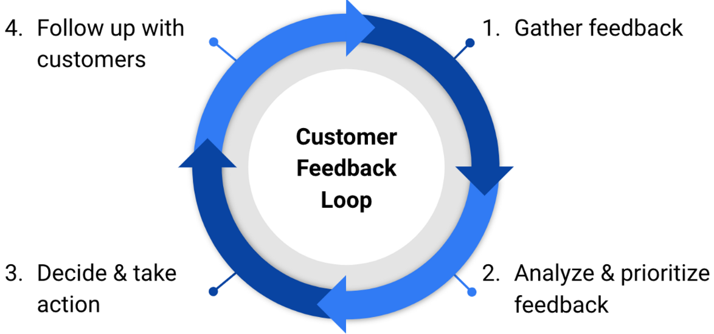
UNIT 1: Ascoltare il feedback dei clienti
SEZIONE 1.1: Che cos’è il feedback del cliente?
Il feedback dei client deve essere un processo dinamico!!!
Raccolta del feedback
Analisi e prioritizzazione dei feedback
Decisione e azione
Seguire i clienti
https://convas.io/blog/customer-feedback-loop

Slide 5
UNIT 1: Ascoltare il feedback dei clienti
SEZIONE 1.2: Perchè ascoltare è importante?
Perchè dovremo ascoltare i clienti?
Nonostante sia semplicemente "educato" ascoltare coloro che investono nella vostra azienda, esistono validi motivi commerciali per ascoltare ATTIVAMENTE i feedback dei clienti:
-Migliorare la fedeltà dei clienti
-Aumentare la fidelizzazione dei clienti
-Opportunità di cross-selling
-Ridurre la perdita di clienti
-Dimostrare ai clienti che sono importanti per voi
https://blog.hubspot.com/service/listening-to-customers

Slide 6
UNIT 1: Ascoltare il feedback dei clienti
SEZIONE 1.3: Tipologie di feedback dei clienti
I feedback dei clienti possono essere sia verbalizzati (dati primary) sia non verbalizzati (dati secondari):
Feedback verbalizzato:
Si presenta sotto forma di raccolta diretta di informazioni da parte del cliente
I clienti ci “parlano” in modo formale (sondaggio, focus group) o informale (interazioni con I nostril dipendenti che si interfacciano con la clientele)
Feedback non verbalizzato:
Può provenire da rapporti di settore o dai nostril dati di vendita
** CRUCIALE: dobbiamo fare QUALCOSA con i dati raccolti, altrimenti per noi diventano irrilevanti

Slide 7
UNIT 2: Dimostrare ai clienti che li ascoltate
SEZIONE 2.1: Come ascoltare e come agire
Come si ascoltano i clienti?
Lasciateli parlare
Siate pazienti e non giudicanti
Utilizzate i loro canali di comunicazione preferiti, non i vostri
Osservate i loro comportamenti e le loro interazioni in situazioni reali
Concentratevi sui loro problemi, non solo sulla ricercar di una soluzione ai vostri problemi
N.B.: ciò che conta davvero è quello che i clienti stanno vivendo, non i problemi che stiamo affrontando (ad esempio, quelli operative); concentratevi sull’accentuazione degli aspetti positivi e affrontate quelli negativi.
https://blog.hubspot.com/service/listening-to-customers

Slide 8
UNIT 2: Dimostrare ai clienti che li ascoltate
SEZIONE 2.2: I feedback dei clienti dopo averli ascoltati
È fondamentale dimostrare ai clienti che li avete ascoltati! Altrimenti, possono scoraggiarsi e diventare ambivalenti nei vostri confronti.
- Chiedere semplicemente informazioni dimostra che state ascoltando, almeno è un inizio.
- Apportate le modifiche richieste e/o spiegate perché non potete farlo (chiudete il ciclo di feedback).
- Premiate i clienti che vi forniscono informazioni
- Seguire con un messaggio di ringraziamento personalizzato
- Includerli nei post sui social media o nei blogIt is critical to demonstrate to customers that you have listened to them! Otherwise, they can get discouraged and ambivalent towards you
https://www.entrepreneur.com/article/250378

Slide 9
UNIT 3: Utilizzare strumenti per ottenere i feedback dei clienti
SEZIONE 3.1: Raccogliere informazioni
È fondamentale porre domande apppropriate.
Ricordate: chi butta la spazzatura dentro, butta la spazzatura fuori. Cercate di:
Utilizzare una misura affidabile e testata (ad esempio, SERVQUAL) per ottenere il feedback dei clienti su ciò che si vuole
Evitare le domande provocatorie
Mescolare i dati quantitative (numeri) con quelli qualitative (parole) per ottenere una migliore comprensione
Considerare le implicazioni etiche del Regolamento Generale sulla Protezione dei Dati (G.D.P.R) quando si raccolgono i dati
** Evitare i pregiudizi nell'analisi dei dati, indipendentemente dal modo in cui vengono raccolti; se possibile, acquisire una visione professionale prima di raccogliere o analizzare i dati (evitare i pregiudizi).

Slide 10
UNIT 3: Utilizzare strumenti per ottenere i feedback dei clienti
SEZIONE 3.2: Strumenti formali (dati primari)
Sono disponibili diversi strumenti per la raccolta dei dati
Basati sul web: Alcuni sono freeware e altri sono “gratuity” fino ad un certo punto. Alcuni defli strumenti più comunemente utilizzati per la raccolta dei dati sono:
Google Forms - SurveyMonkey - Microsoft Forms - Jotform
Cognito Forms - HubSpot Form Builder - Zoho Survey
2. “Di persona”:
Focus groups - Interviste - Osservazioni

Slide 11
UNIT 3: Utilizzare strumenti per ottenere i feedback dei clienti
SEZIONE 3.3: Strumenti formali (dati grezzi/ secondari)
Sono disponibili anche dati grezzi o secondari per ottenere il feedback dei clienti. Alcuni esempi:
Tracciare le vendite dei clienti nel tempo:
in generale sulla vostra base di clienti
per clienti specifici
Social media e blog in cui clienti e non clienti discutono di questioni relative ai nostril prodotti/servizi
Dati di settore disponibili pubblicamente per l’analisi
I report di settore possono essere disponibili, ma spesso sono a pagamento

Slide 12
Riassumendo
Loop
Strumenti
Il feedback dei clienti è un ciclo che deve essere chiuso per essere efficace.
Utilizzare gli strumenti primari disponibili per raccogliere dati affidabili e validi.
Ascolto
Dati
Feedback
I clienti devono essere consapevoli che li stiamo ascoltando e agendo in base ai loro feedback.
Non si tratta di un processo unico, ma di un processo continuo
Utilizzare i dati a disposizione (dati di vendita) o disponibili pubblicamente per capire i clienti

Slide 13
Analisi SWOT A
AUTOVALUTAZIONE
S
W
O
T
Punti di Forza:
-
-
Debolezze:
-
-
Opportunità:
-
-
Minacce:
-
-

Slide 14
Punti chiave:
Punto chiave 1: Il feedback dei clienti è essenziale per lo sviluppo a breve e a lungo termine dell'organizzazione
Punto chiave 2: Le aziende devono ascoltare i loro clienti e dimostrare che li stanno ascoltando
Punto chiave 3: Il feedback può provenire da fonti formali e informali, nonché da fonti primarie e secondarie
Punto chiave 4: Esistono diversi strumenti facilmente disponibili che possono essere utilizzati per raccogliere i dati, ma lo sviluppo dell'analisi dei dati raccolti deve essere effettuato con attenzione

Slide 15
Grazie!

